Slide 2

Tema: Análisis jerárquico multicriterio aplicado a la localización de Servicios Automotrices en el Cantón Rumiñahui
Liliana Haro
Sangolquí - Ecuador

Slide 3
Contenido
Introducción
Marco Teórico
Metodología
Análisis de datos
Conclusiones

Slide 4

Introducción
Pregunta:
¿Cuáles son los criterios más importantes que se aplican en la localización de servicios automotrices en el cantón Rumiñahui?
Objetivo General:
Diseñar un modelo para la evaluación de localización de servicios automotrices en el cantón Rumiñahui, basado en la estructura de análisis jerárquico multicriterio

Slide 5
Introducción
Definir la relación de la teoría de la competitividad y de localización en la definición de dimensiones y variables relacionadas con la ubicación optima de empresas.
Definir las variables críticas para la localización de empresas de servicios automotrices sobre el modelo del análisis multicriterio discreto AHP.
Aplicar el análisis jerárquico multicriterio para la ponderación de variables críticas en la localización se servicios automotrices.
Analizar las potenciales localizaciones para servicios automotrices en el cantón Rumiñahui, a través del modelo de análisis jerárquico multicriterio.
Hipótesis
Las variables críticas para la localización de una empresa de servicios automotrices son: Infraestructura de servicios básicos, tamaño de competidores, nivel de infraestructura de competidores, precios por los servicios ofertados, tiempo de ejecución del servicio y la infraestructura de la empresa que oferta el servicio.
Las principales variables en la localización de una empresa de servicios automotrices son: La cercanía de los clientes potenciales, la cercanía de los proveedores, la cercanía de los competidores, la cercanía de mano de obra, localizaciones para nuevos competidores, y accesibilidad de clientes.
La mejor opción para la localización de una empresa de servicios automotrices en el Cantón Rumiñahui se ubica en el barrio San Sebastián de Sangolquí.
Objetivos Específicos

Slide 6
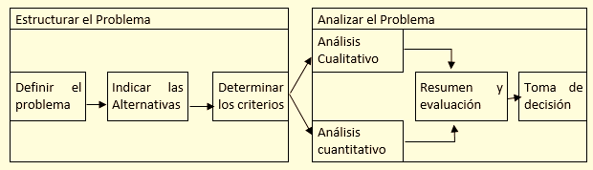
Marco Teórico
Proceso de Toma de decisiones

Slide 7
Marco Teórico
Criterios para elegir un lugar
Dimensiones | Variables
Clientes | Cercanía de los clientes potenciales.
 | Precios por los servicios ofertados.
 | Tiempo de ejecución del servicio.
 | Infraestructura de la empresa que oferta el servicio automotriz.
 | Accesibilidad de los clientes.
Competencia | Cercanía de los competidores.
 | Tamaño de los competidores.
 | Nivel de infraestructura de los competidores.
 | Localizaciones disponibles para nuevos competidores.
Proveedores | Cercanía de los proveedores.
 | Infraestructura de servicios básicos.
 | Cercanía de la mano de obra

Slide 8

Marco Teórico
Decisión y evaluación multicriterio
Decisión de criterio único
Problemas con un criterio
Decisión multicriterio
Describir, evaluar, ordenar, jerarquizar, seleccionar o rechazar.
Criterios competentes en conflicto.
Problemas con varios criterios
Conceptos, modelos y métodos.

Slide 9
Marco Teórico
Proceso de Análisis Jerárquico (AHP)
JUICIOS SOBRE LA PREFERENCIA | PUNTUACIÓN
Extremadamente más preferido | 9
De muy fuerte a extremadamente más preferido. | 8
Muy fuertemente preferido. | 7
De fuertemente a muy fuertemente más preferido. | 6
Fuertemente más preferido | 5
De moderadamente a poderosamente más preferido. | 4
Moderadamente más preferido. | 3
De igual a moderadamente más preferido. | 2
Igualmente más preferido. | 1

Slide 10
Marco Teórico
Proceso de Análisis Jerárquico (AHP)
Metodología Saaty
Técnica
Matemática de la medida
Filosofía
Solución de problemas multicriterio, multientorno y multiactores.
A la dominación de la influencia entre alternativas.
Modelización
Valoración
Priorización y síntesis.

Slide 11
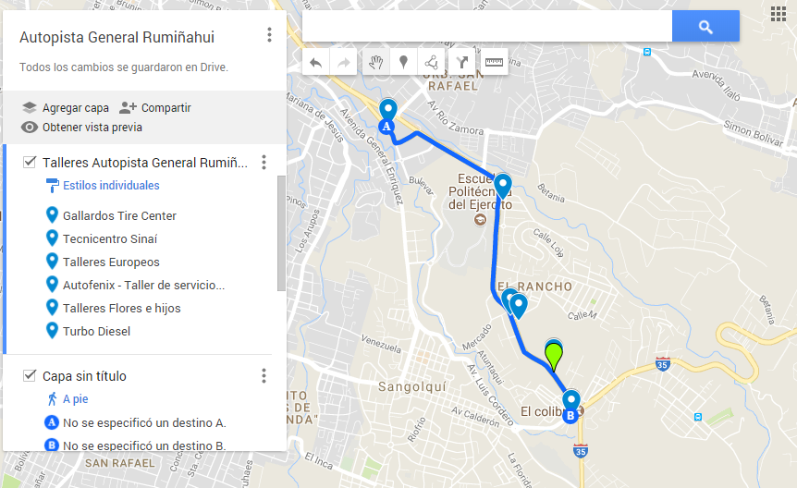
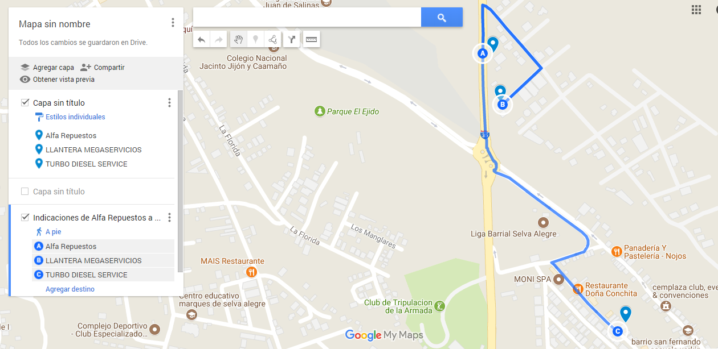
Metodología
Objeto de Estudio
Negocio | Código de georeferenciación | Dirección
Gallardo Tire Center | -0.305971, -78.452072 | Autopista Gral. Rumiñahui 232
Tecnicentro Sinai | -0.312687,-78.441643 | Autopista Gral. Rumiñahui, Sangolquí
Servicios Europeos | -0.323513, -78.440959 | Autopista Gral. Rumiñahui, Sangolquí
Autofenix | -0.323822, -78.440246 | Autopista Gral. Rumiñahui y Zaruma
Eurotaller Flores e Hijos | -0.328718, -78.436828 | Autopista Gral. Rumiñahui, Sangolquí
Turbo Diesel | -0.332919, -78.435256 | Unnamed Road y Atuntaqui (El Colibrí)
Negocio | Código de georeferenciación | Dirección
Alfa Repuestos | -0.3378189, -78.4340566 | María Luisa Gómez de la Torre, Quito
Llantera Megaservicios | -0.3388006, -78.4358805 | Carretera Panamericana Sangolquí
Turbo Diesel Service | -0.343062, -78.431540 | Francisco Guarderas, Sangolquí

Slide 12
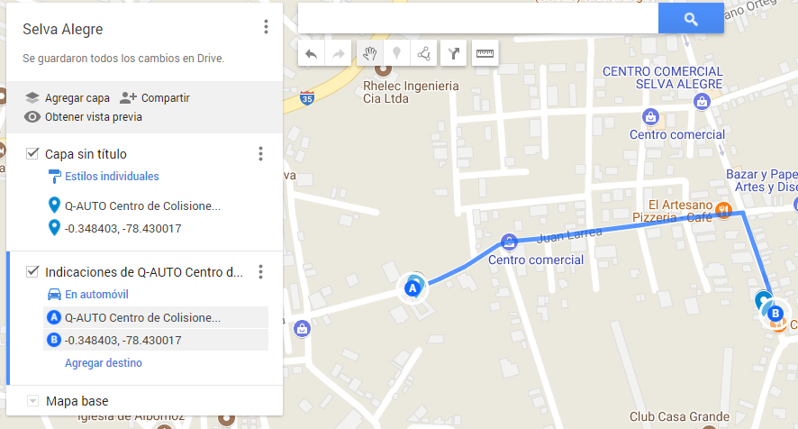
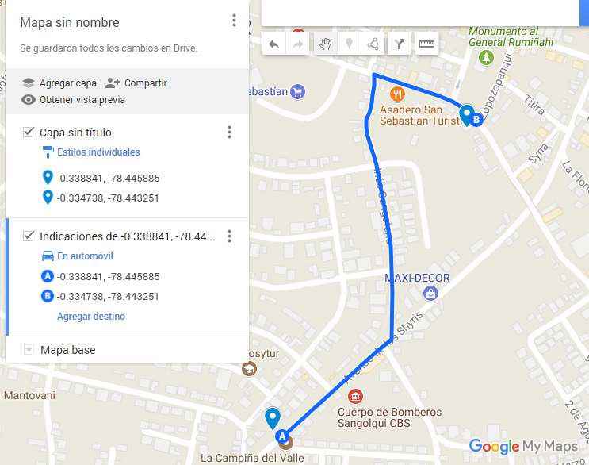
Metodología
Objeto de Estudio
Negocio | Código de georeferenciación | Dirección
POWER CAR | -0.348403, -78.430017 | Francisco Guarderas y Antonio Checa
Q-AUTO Centro de Colisiones Multimarca | -0.34818, -78.43415 | Juan Larrea, Selva Alegre – Sangolquí
Negocio | Código de georeferenciación | Dirección
Vulquillantas | -0.338841, -78.445885 | Avenida de los Shyris y Altar
NORCOR | -0.334738, -78.443251 | Avenida Atahualpa y Zopozopanqui.

Slide 13
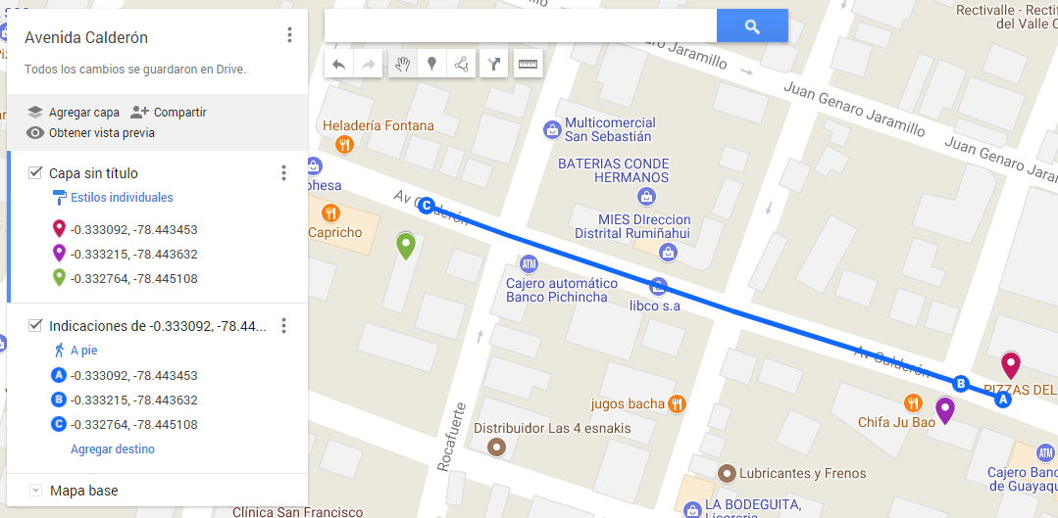
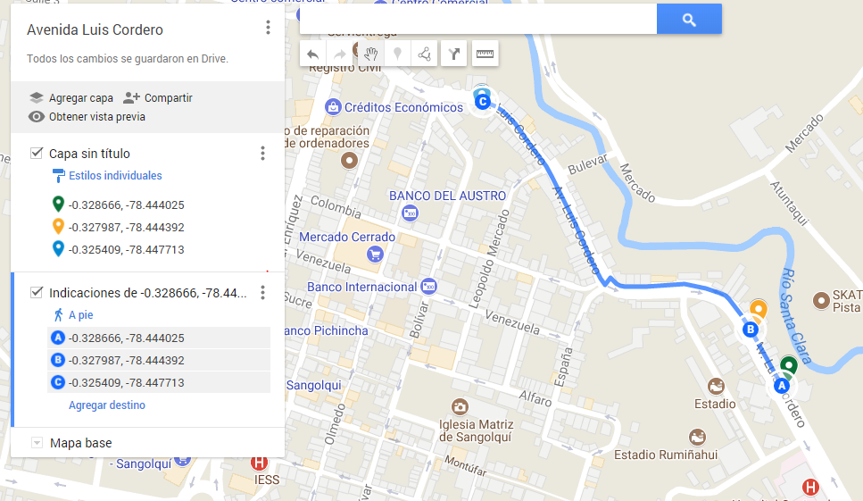
Metodología
Objeto de Estudio
Negocio | Código de georeferenciación | Dirección
Erco Tires | -0.333092, -78.443453 | Av. Calderón y Rocafuerte
Auto Rojo | -0.333215, -78.443632 | Av. Calderón, Sangolquí
Mecanica Walli | -0.332764, -78.445108 | Av. Calderón, Sangolquí
Negocio | Código de georeferenciación | Dirección
El Amortiguador | -0.328666, -78.444025 | Sangolquí, Av. Luis Cordero
Car Wash | -0.327987, -78.444392 | Av. Luis Cordero 1077
Lubricadora | -0.325409, -78.447713 | Sangolquí, Av. Luis Cordero

Slide 14
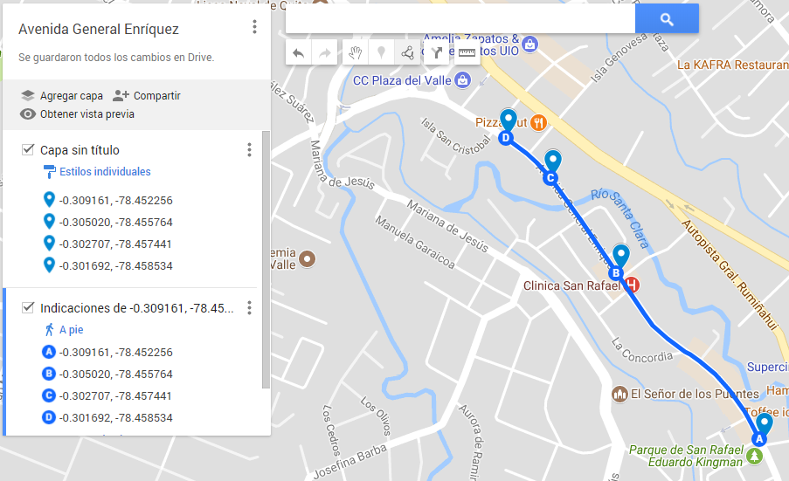
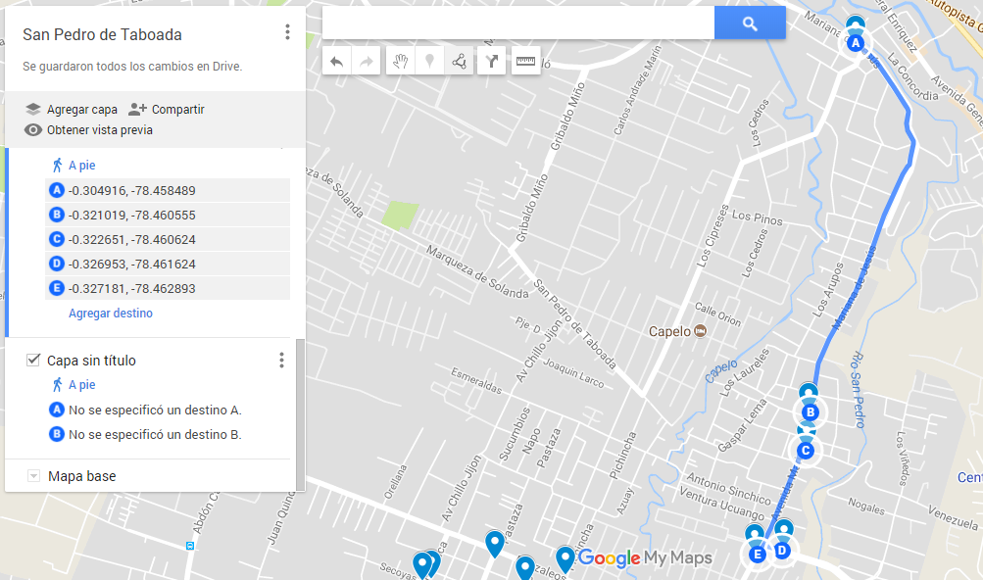
Metodología
Objeto de Estudio
Negocio | Código de georeferenciación | Dirección
Laboratorio Motor Express | -0.309161, -78.452256 | Av. General Enríquez Y Av San Luis.
Talleres Pirelli | -0.305020, -78.455764 | Av. General Enríquez
Tecni Valle | -0.302707, -78.457441 | Av. General Enríquez e Isla Genovesa
Tecnicentro del Valle | -0.301692, -78.458534 | Av. Gral. Enríquez N37-34 e Isla San Cristobal
Negocio | Código de georeferenciación | Dirección
Autoservicios RBS | -0.304916, -78.458489 | Av. Mariana de Jesús y La Concordia
Servivio Automotriz ABI CAR | -0.321019, -78.460555 | Av. Mariana de Jesús y Pedro Ati
Autolimpio Amalie | -0.322651, -78.460624 | Av. Mariana de Jesús y Venezuela
AUTO RAP | -0.326953, -78.461624 | Av. Mariana de Jesús y Agustín Miranda
Lubriauto San Pedro | -0.327181, -78.462893 | Av. Mariana de Jesús y Agustín Miranda

Slide 15
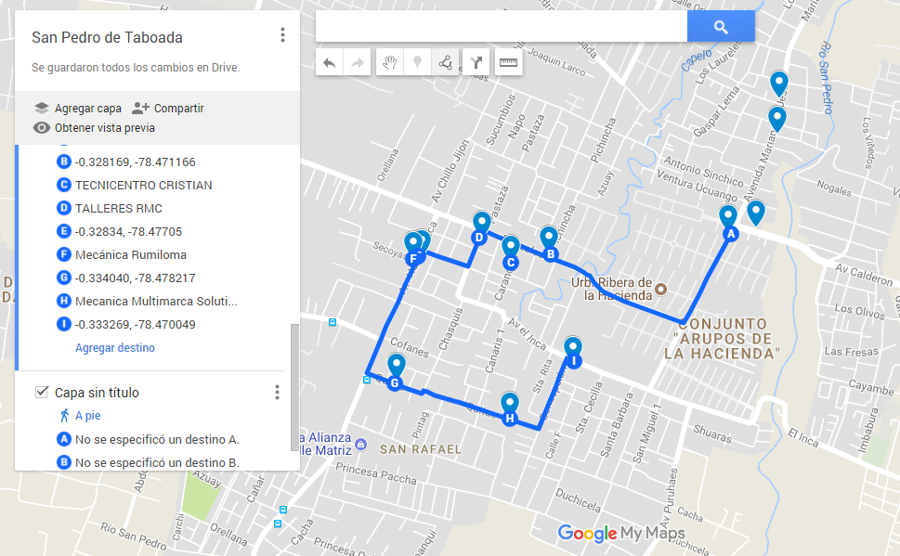
Metodología
Objeto de Estudio
Negocio | Código de georeferenciación | Dirección
Anthony CAR | -0.32816, -78.47116 | Panzaleo y Pichincha
TECNICENTRO CRISTIAN | -0.32858, -78.47293 | Panzaleo y Caranquis
TALLERES RMC | -0.3275, -78.47426 | Calle Rumiloma y Cuenca
Taller Multimarcas | -0.32834, -78.47705 | Huancavilca y Secoyas
Mecanica Rumiloma | -0.32844, -78.47742 | Huancavilca y Secoyas
Taller Escapes | -0.334040, -78.478217 | Rumiloma y Chasquis
Mecánica Multimarca | -0.33586, -78.47296 | Quitus y Concepción

Slide 16
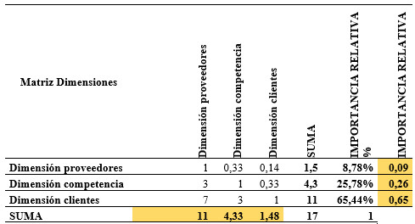
Metodología
Aplicación del Análisis Multicriterio – Análisis multicriterio

Slide 17
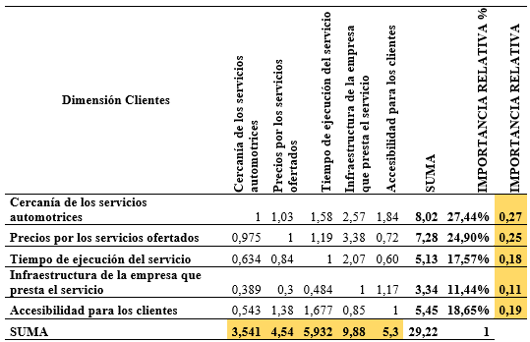
Metodología
Aplicación del Análisis Multicriterio – Análisis multicriterio

Slide 18
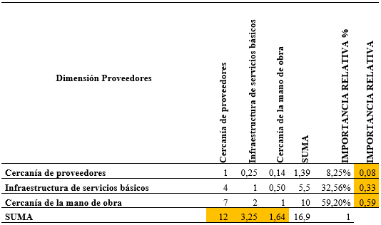
Metodología
Aplicación del Análisis Multicriterio – Análisis multicriterio

Slide 19
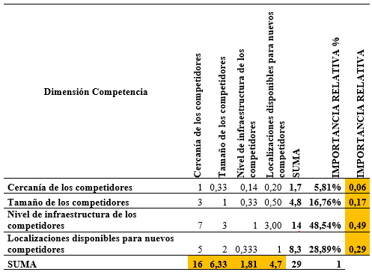
Metodología
Aplicación del Análisis Multicriterio – Análisis multicriterio

Slide 20
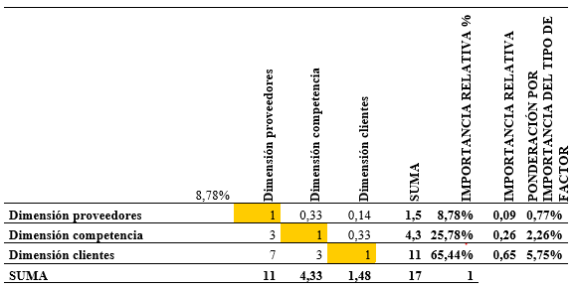
Análisis de datos
Análisis Matriz de Dimensiones
El modelo sugiere que la primera fuerza que se toma en cuenta para ubicar un negocio de mecánica automotriz es la dimensión clientes, la misma que obtiene una prioridad del 65,44% frente a la competencia y los proveedores.
Como segunda alternativa se sugiere a la dimensión competencia con una prioridad del 25,78% y se valida que el de menor importancia es la dimensión proveedores con una prioridad de 8,78%.

Slide 21
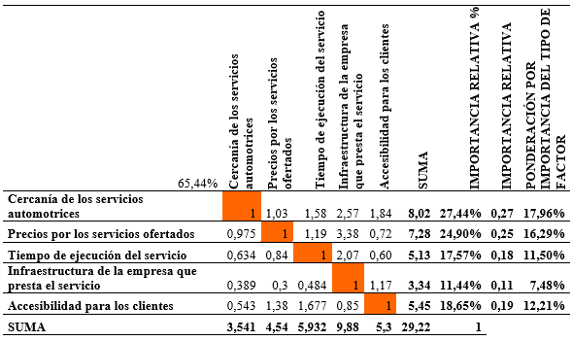
Análisis de datos
Análisis de la matriz Clientes

Slide 22
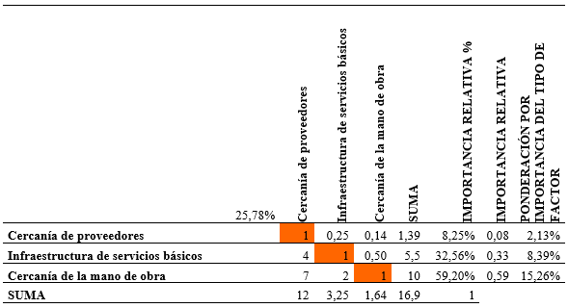
Análisis de datos
Análisis de la matriz Proveedores

Slide 23
Análisis de datos
Análisis de la matriz Competidores

Slide 24
Análisis de datos
Criterios Jerarquizados

Slide 25
Análisis de datos
Evaluación multicriterio de lugares – Indicadores Dimensión Proveedores
CRITERIOS | ESCALA | PUNTAJE | EXPLICACION DE ESCALA
Cercanía de proveedores: ¿Los proveedores están cercanos a la zona? | Lo proveedores están muy cerca | 10 | de 10 a 50 minutos
 | Lo proveedores están cerca | 7 | de 15 a 50 minutos
 | Lo proveedores están moderadamente cerca | 5 | de 20 a 50 minutos
 | Lo proveedores están alejados | 3 | de 25 a 60 minutos
 | Lo proveedores están muy alejados | 1 | de 30 a 60 minutos
Infraestructura de servicios básicos: ¿Existen servicios básicos de fácil acceso en la zona? | Existen todos los servicios básicos y son de fácil acceso. | 10 | Disponibilidad y facilidad de agua, luz, teléfono, internet y alcantarillado.
 | Existen todos los servicios básicos pero son de difícil acceso. | 7 | Disponibilidad siempre y cuando se solicite de agua, luz, teléfono, internet y alcantarillado.
 | No existen todos los servicios básicos, pero son posibles de conseguirlos. | 5 | Posibilidad de solicitar paulatinamente agua, luz, teléfono, internet y alcantarillado.
 | No existen servicios básicos en la zona, pero al menos la red eléctrica es posible de conseguirla, mientras que los demás servicios se lo pueden autogenerar. | 3 | Disponibilidad solo de luz eléctrica.
 | No existen servicios básicos en la zona | 1 | No hay disponibilidad de agua, luz, teléfono, internet y alcantarillado.
Cercanía de la mano de obra: ¿La mano de obra está cercana a la zona? | La mano de obra está muy cerca | 10 | Los trabajadores viven a 15 minutos de la zona
 | La mano de obra está cerca | 7 | Los trabajadores viven a 30 minutos de la zona
 | La mano de obra está moderadamente cerca | 5 | Los trabajadores viven a 45 minutos de la zona
 | La mano de obra está alejada | 3 | Los trabajadores viven a 60 minutos de la zona
 | La mano de obra está muy alejada | 1 | Los trabajadores viven a 75 minutos de la zona

Slide 26
Análisis de datos
Evaluación multicriterio Sector La ESPE
Dimensión Proveedores | Calificación | Índice
Cercanía de proveedores: ¿Los proveedores están cercanos a la zona? | 7 | 0,15
Infraestructura de servicios básicos: ¿Existen servicios básicos de fácil acceso en la zona? | 10 | 0,84
Cercanía de la mano de obra: ¿La mano de obra está cercana a la zona? | 5 | 0,76
Dimensión clientes | Calificación | Índice
Cercanía de los servicios automotrices: ¿Los servicios automotrices están cerca de conjuntos residenciales y lugares donde exista fluidez de trabajo? | 10 | 1,80
Precios por los servicios ofertados: ¿Los precios de los servicios automotrices de la zona están acordes a su calidad? | 5 | 0,81
Tiempo de ejecución del servicio: ¿Los tiempos de ejecución del servicio automotriz de su proveedor son adecuados? | 7 | 0,80
Infraestructura de la empresa que presta el servicio: La infraestructura de la empresa que le presta el servicio automotriz es integral (Ofrecen el servicio completo como: mantenimiento preventivo y correctivo, reparación de motores y cajas, y preparación para la Corpaire). | 7 | 0,52
Accesibilidad para los clientes: Existe fácil acceso para llegar al negocio que presta servicios automotrices. | 5 | 0,61
Dimensión competencia | Calificación | Índice
Cercanía de los competidores: ¿Los competidores están cercanos a la zona? | 3 | 0,11
Tamaño de los competidores: Los competidores tienen suficiente personal para prestar el servicio. | 5 | 0,55
Nivel de infraestructura de los competidores: Los servicios que ofrecen los competidores son integrales (Ofrecen el servicio completo como: mantenimiento preventivo y correctivo, reparación de motores y cajas, y preparación para la Corpaire.) | 7 | 2,22
Localizaciones disponibles para nuevos competidores: ¿Existen locales disponibles para nuevos competidores en la zona? | 10 | 1,89
Calificación final para el sector |  | 11,08 / 15,67

Slide 27
Análisis de datos
Evaluación multicriterio de lugares – Indicadores Dimensión Proveedores
Lugares | Calificación /15,67
San Pedro de Taboada: Av. Mariana de Jesús y S/N, sector Capelo. (-0.307580, -78.456405) | 12,47
Sangolquí: Francisco Guarderas y Juan Larrea, sector Selva Alegre. (-0.347244, -78.430460) | 11,16
Sangolquí: Autopista Gral. Rumiñahui y S/N. Ref: al frente de la ESPE (-0.311627, -78.441476) | 11,08
Sangolquí: Av. Calderon y Guayaquil (-0.332151, -78.445360) | 9,97
Sangolquí: Av. Luis Cordero y S/N (-0.328111, -78.444617) | 8,58

Slide 28

Conclusiones
En un 65% en los clientes lo que demuestra que un negocio es para la satisfacción de deseos y necesidades.
La competencia preocupa a los decisores en un 25,78% lo que demuestra que la competencia en este tipo de negocios es mayormente de forma ética y sin intensidad.
Los proveedores preocupa a los decisores en un 8,78% lo que afirma claramente que los proveedores cumplen con las exigencias de los negocios de mecánica automotriz.
Quienes buscan un lugar para ubicar un negocio automotriz rentable, consiente o inconscientemente piensan en tres fuerzas de Michael Porter:

Slide 29
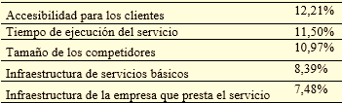
Conclusiones
VARIABLES
Crítica
Posicionamiento
31.76%
Importantes
15,26%
16,29%
17,96%
18,91%
Infraestructura de los competidores.
La existencia de localizaciones disponibles para nuevos competidores.
La cercanía de los negocios que ofrecen servicios automotrices con una importancia.
Precios por los servicios ofertados
Cercanía de la mano de obra

Slide 30
Conclusiones
EVALUACION DE SECTOR CAPELO
CAPELO
Lugar que muestra mayor acogida para ubicar un negocio que brinde servicios automotrices, ya que cumple con la mayoría de los criterios para evaluar potenciales localizaciones.
12,47/15,67

Slide 31
Muchas
Gracias

